Slide 1
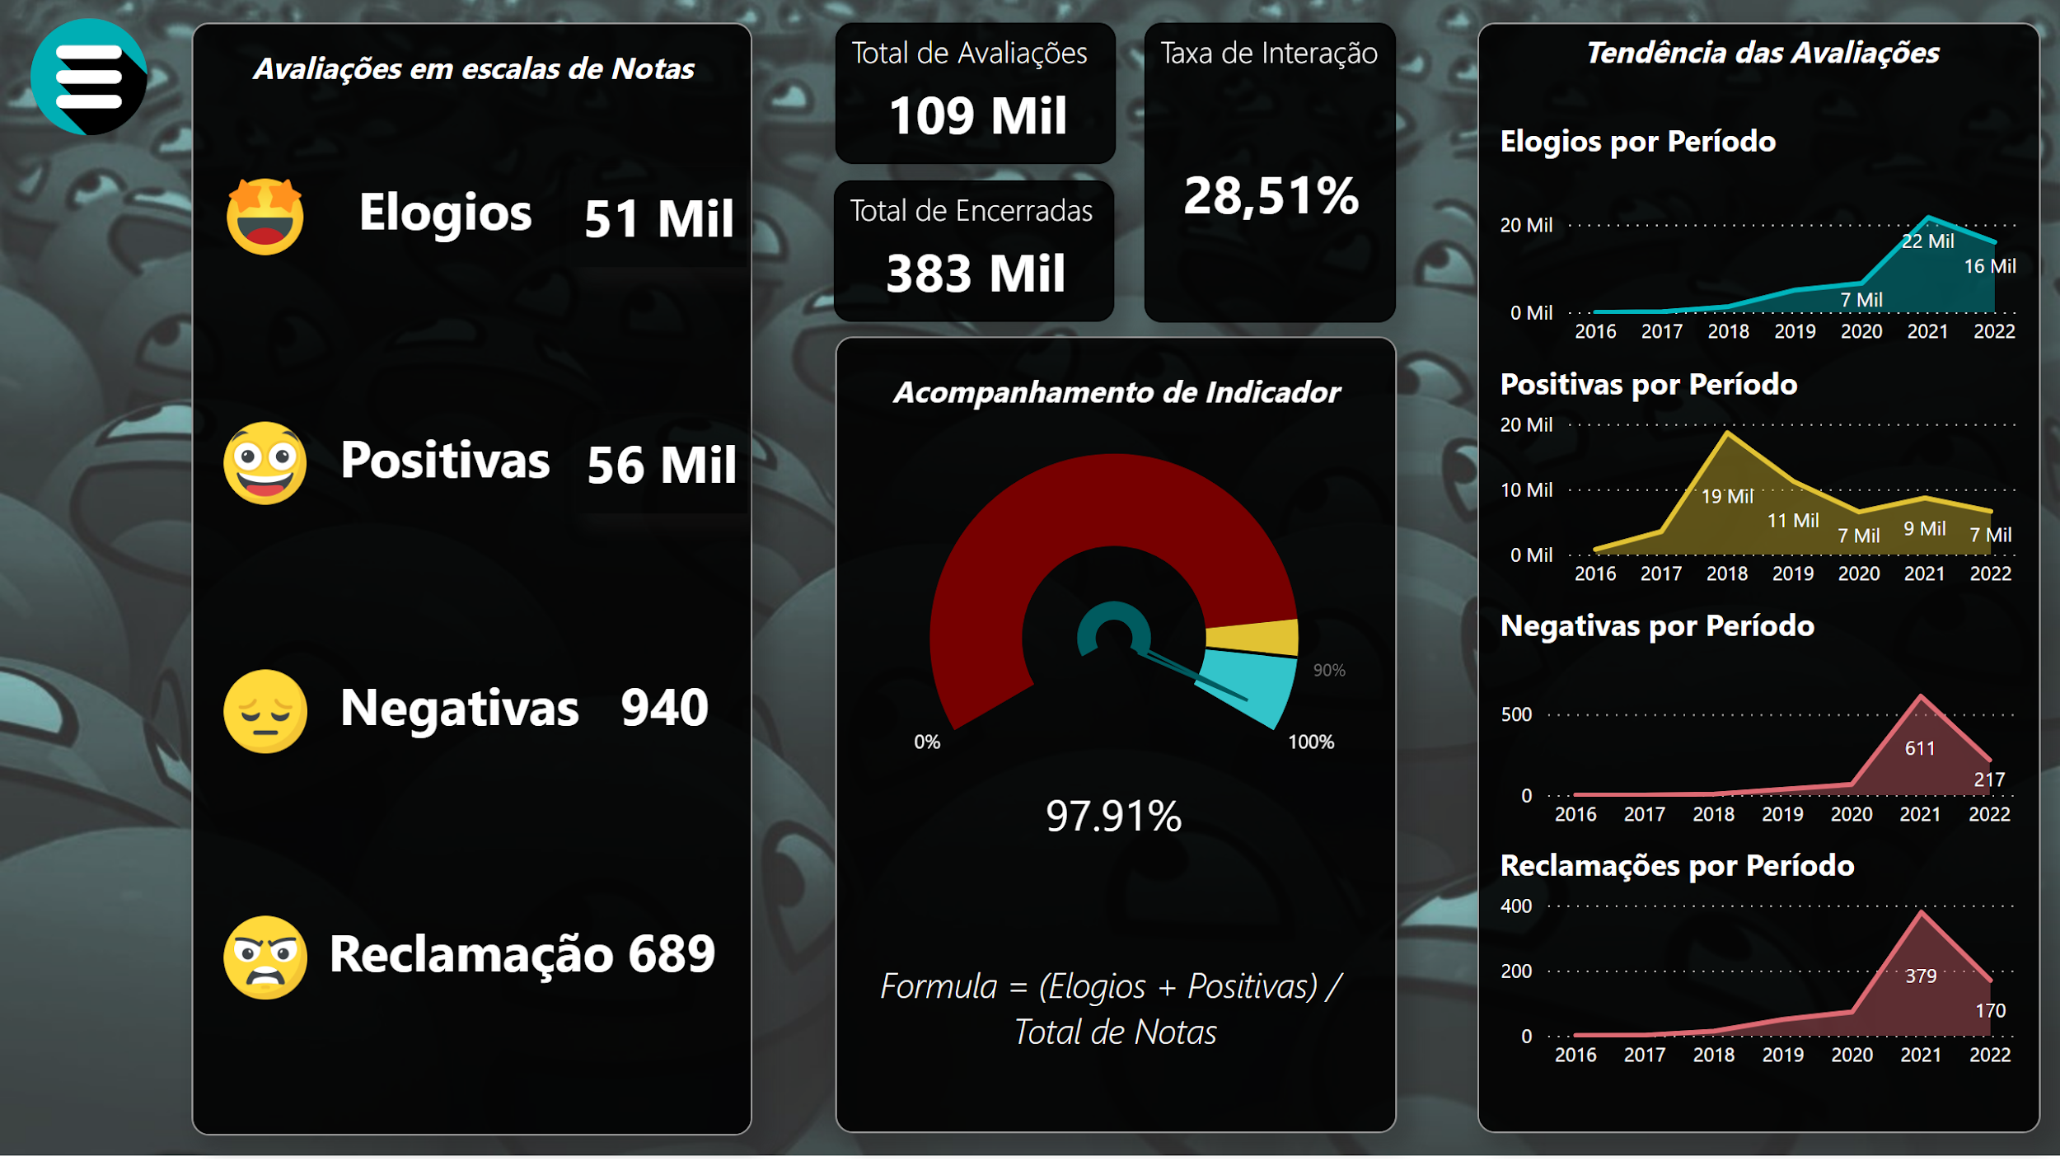
Notes:
icon_positivo
No alt text provided
icon_elogio
No alt text provided
icon_negativo
No alt text provided
basicShape
No alt text provided
icon_reclamacao
No alt text provided
icon_Menu
No alt text provided
slicer
No alt text provided
image
No alt text provided
shape
No alt text provided
textbox
No alt text provided
card
No alt text provided
Positivas por Período
No alt text provided
slicer
No alt text provided
slicer
No alt text provided
basicShape
No alt text provided
basicShape
No alt text provided
Taxa de Interação
No alt text provided
textbox
No alt text provided
textbox
No alt text provided
card
No alt text provided
textbox
No alt text provided
textbox
No alt text provided
card
No alt text provided
card
No alt text provided
textbox
No alt text provided
textbox
No alt text provided
textbox
No alt text provided
Total de Encerradas
No alt text provided
Total de Avaliações
No alt text provided
Tachometer1474636471549
No alt text provided
Elogios por Período
No alt text provided
Negativas por Período
No alt text provided
Reclamações por Período
No alt text provided

